Slide 1
«H σχέση γονιού – παιδιού: Πως η Θεωρία του Δεσμού μας βοηθάει να καταλάβουμε την οικογένεια...» Αλεξάνδρα Δημητριάδου Ψυχολόγος MSc, Θεραπεύτρια Οικογένειας και ζεύγους

Slide 2
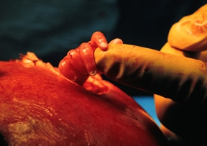
Notes:
2
2

Slide 3
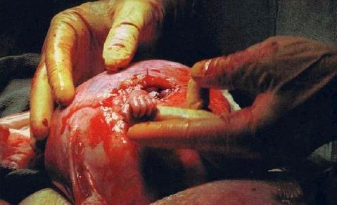
Notes:
3
3

Slide 4
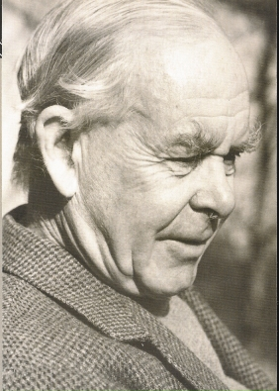
John Bowlby A Secure Base (1988, σελ. 62)
“Όλοι μας, από την κούνια ως τον τάφο, είμαστε ευτυχέστεροι όταν η ζωή είναι οργανωμένη ως μια σειρά εκδρομών - μακρινών ή κοντινών - από την ασφαλή βάση την οποία μας παρέχει/ουν το/τα πρόσωπο/α του δεσμού μας.”

Slide 5
O Συναισθηματικός Δεσμός
Ο Δεσμός είναι μια ενδογενής ανάγκη καθ’ όλη τη διάρκεια της ζωής.
Η αναζήτηση και διατήρηση της επαφής με σημαντικούς άλλους είναι μία πρωταρχική κινητήριος δύναμη – πρωταρχική ανάγκη του ανθρώπου «από την κούνια ως τον τάφο».
Αυτό που επιζητούμε είναι να μην είμαστε μόνοι...
Η λειτουργική, ασφαλής εξάρτηση είναι ουσιαστικά η βάση της αυτονομίας

Slide 6
Η ερώτηση κλειδί για τις σχέση γονιού – παιδιού είναι: «Είσαι εκεί για μένα?», δηλαδή, «με αποδέχεσαι, όπως είμαι?» «είμαι σημαντικός για σένα? Θα ανταποκριθείς όταν σε χρειαστώ?»
Η σύνδεση αυτή παρέχει μια ασφαλή βάση τόσο για να νιώθει κανείς «καλά με τον εαυτό του» όσο και για να μπορεί να αντιμετωπίζει τον κόσμο...
Η αίσθηση του εαυτού μας εξαρτάται και διαμορφώνεται από το δεσμό μας με άλλους – αν έχουμε ασφαλή δεσμό, βλέπουμε τον εαυτό μας ως κάποιον με αξία, αξιαγάπητος/η που δικαιούται φροντίδα.
Η ασφαλής σχέση είναι που «θρέφει» ουσιαστικά τα παιδιά...
Notes:
1 Attachment = survival tool. Social brain. Isolation is traumatizing. Well known effects on health: failure to thrive, grief process, wounds heal more slowly, etc.
Trauma = basic appraisal that the world is not a safe place.
2 Safe haven – reliance upon others in times of need (impact of fear on seeking connection) Most basic attachment question for couples: Are you there for me when I need you?
It says, “I can risk to ask for you”, vs. “I must ensure your response” or “It’s no use to ask for support”
3 Secure base – If you are there, I am free to move about the world. Autonomy comes out of secure connection – not going it alone.
Allows emotions to be experienced and expressed without distortion or denial. Full range access to self.
4 Underlying issue in much couple conflict is about feeling connected: Do I matter to you? Will you respond?
Gottman – disconnection is corrosive to relationships
5 Predictable process of coping of coping with distress
Strange situation – it was the reunion that was diagnostic, not the level of distress at the time of the rupture.

Slide 7
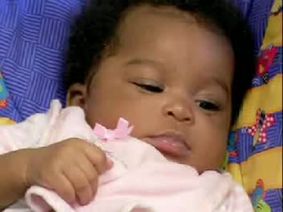
Still Face Experiment

Slide 8
Δυο μορφές μνήμης
Άδηλη μνήμη
Έκδηλη μνήμη

Slide 9
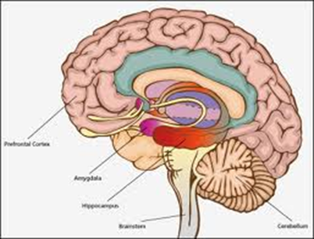
Άδηλη μνήμη
Λειτουργεί ήδη από τη γέννηση μας.
Δεν έχουμε αίσθηση συγκεκριμένης ανάμνησης.
Ενώ αναδύονται κυρίως σωματικές αισθήσεις, συναισθήματα και συμπεριφορές.
Συμβάλλει στη διαμόρφωση της εικόνας που έχουμε από παιδιά για τον εαυτό μας και τον κόσμο.
Εγγράφεται χωρίς την συνειδητή προσοχή μας.
Η αμυγδαλή είναι το κλειδί.
Δεν εμπλέκει τον ιππόκαμπο
Notes:
παράδειγμα

Slide 10
Έκδηλη μνήμη
Αναπτύσσεται κατά το δεύτερο έτος της ζωής μας.
Μπορούμε να ανακαλέσουμε συγκεκριμένη ανάμνηση.
Περιλαμβάνει πραγματικά περιστατικά σε συγκεκριμένο χρόνο και αυτοβιογραφικά στοιχεία.
Για να εγγραφεί χρειάζεται την συνειδητή προσοχή μας.
Εμπλέκει τον ιππόκαμπο.
Όταν είναι αυτοβιογραφική, εμπλέκει, επίσης, τον προμετωπιαίο φλοιό.

